Slide 1
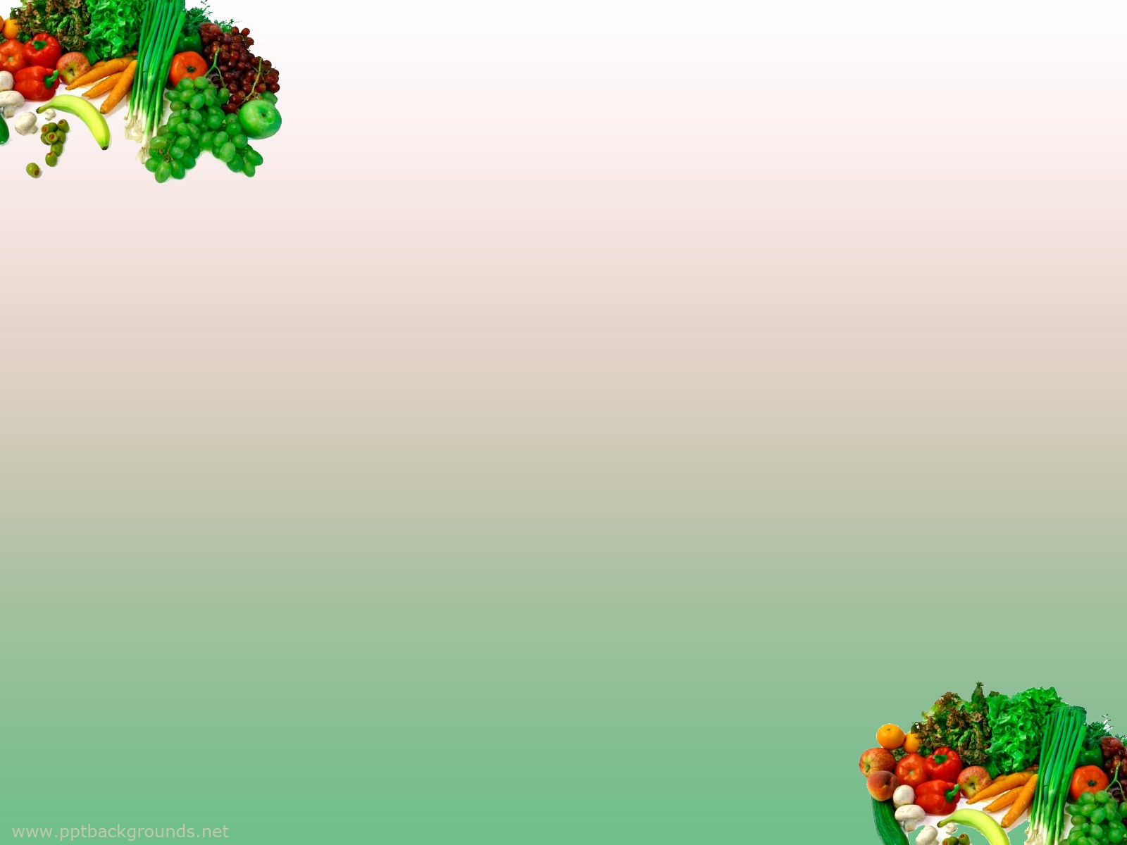
«Овощи и фрукты – полезные продукты»
Загадки
Автор: Сысюк С.А.
МДОУ «Детский сад №54 «Семицветик»
апрель 2018 г.

Slide 2
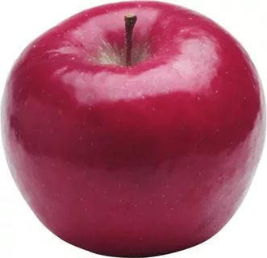
Яблоко
Круглое, румяное, Я расту на ветке. Любят меня взрослые, И маленькие детки

Slide 3
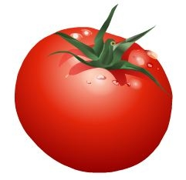
Помидор
Растут на грядке Зеленые ветки, А на них Красные детки…

Slide 4
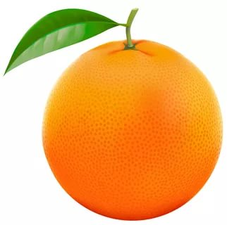
Апельсин
С виду он как рыжий мяч,
Только вот не мчится вскачь.
В нем полезный витамин —
Это спелый...

